Slide 1
STEP-UP
Sustainable Transport E-Planner to Upgrade the IT-HR mobility
STEP-UP|Regione Marche
Ancona | 19 Settembre 2019

Slide 2
Partner coinvolti nel progetto
LP - MARCHE REGION (IT)
PP1 - EMILIA ROMAGNA REGION (IT)
PP2 - MUNICIPALITY OF LECCE (IT) PP3 – UNIVERSITY OF TRIESTE
PP4 - COUNTY OF SPLIT-DALMATIA (HR)
PP5 - CITY OF SIBENIK (HR)
PP6 - ZADAR AIRPORT LTD. (HR)

Slide 3
Obiettivo
Scopo generale del progetto pilota sviluppato dalla Regione Marche all’interno del progetto STEP-UP è realizzare un travel planner multimodale e transfrontaliero accessibile da tutti gli utenti attraverso un unico punto di accesso.
I due obiettivi principali sono:
facilitare lo scambio e quindi gli spostamenti all’interno dei territori coinvolti nel progetto attraverso una migliore accessibilità al trasporto pubblico;
attrarre la domanda grazie all’integrazione di informazioni territoriali accessibili dalla stessa piattaforma di mobilità
Semplificare l’accesso alle informazioni sul trasporto pubblico è un primo step per incrementarne l’utilizzo.

Slide 4
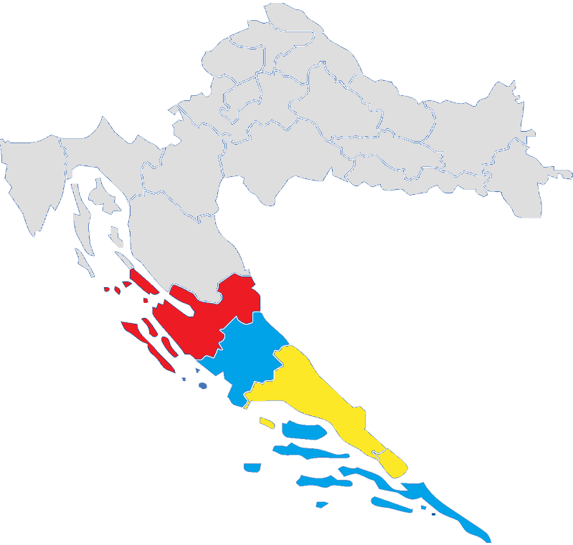
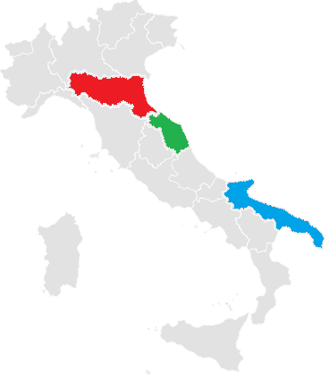
E-planner - Never been so close
Piattaforma di travel planning multimodale e multivettore in grado di ricevere ed elaborare tutti i dati di mobilità e del territorio di tutti i partner di progetto.
La piattaforma è in grado di:
Mostrare soluzioni di viaggio multimodali e multivettore
Fornire informazioni orarie sul trasporto pubblico
Fornire informazioni su eventi e punti di interesse dei territori facenti parte del progetto STEP-UP

Slide 5
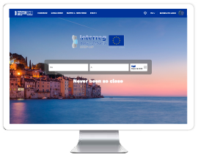
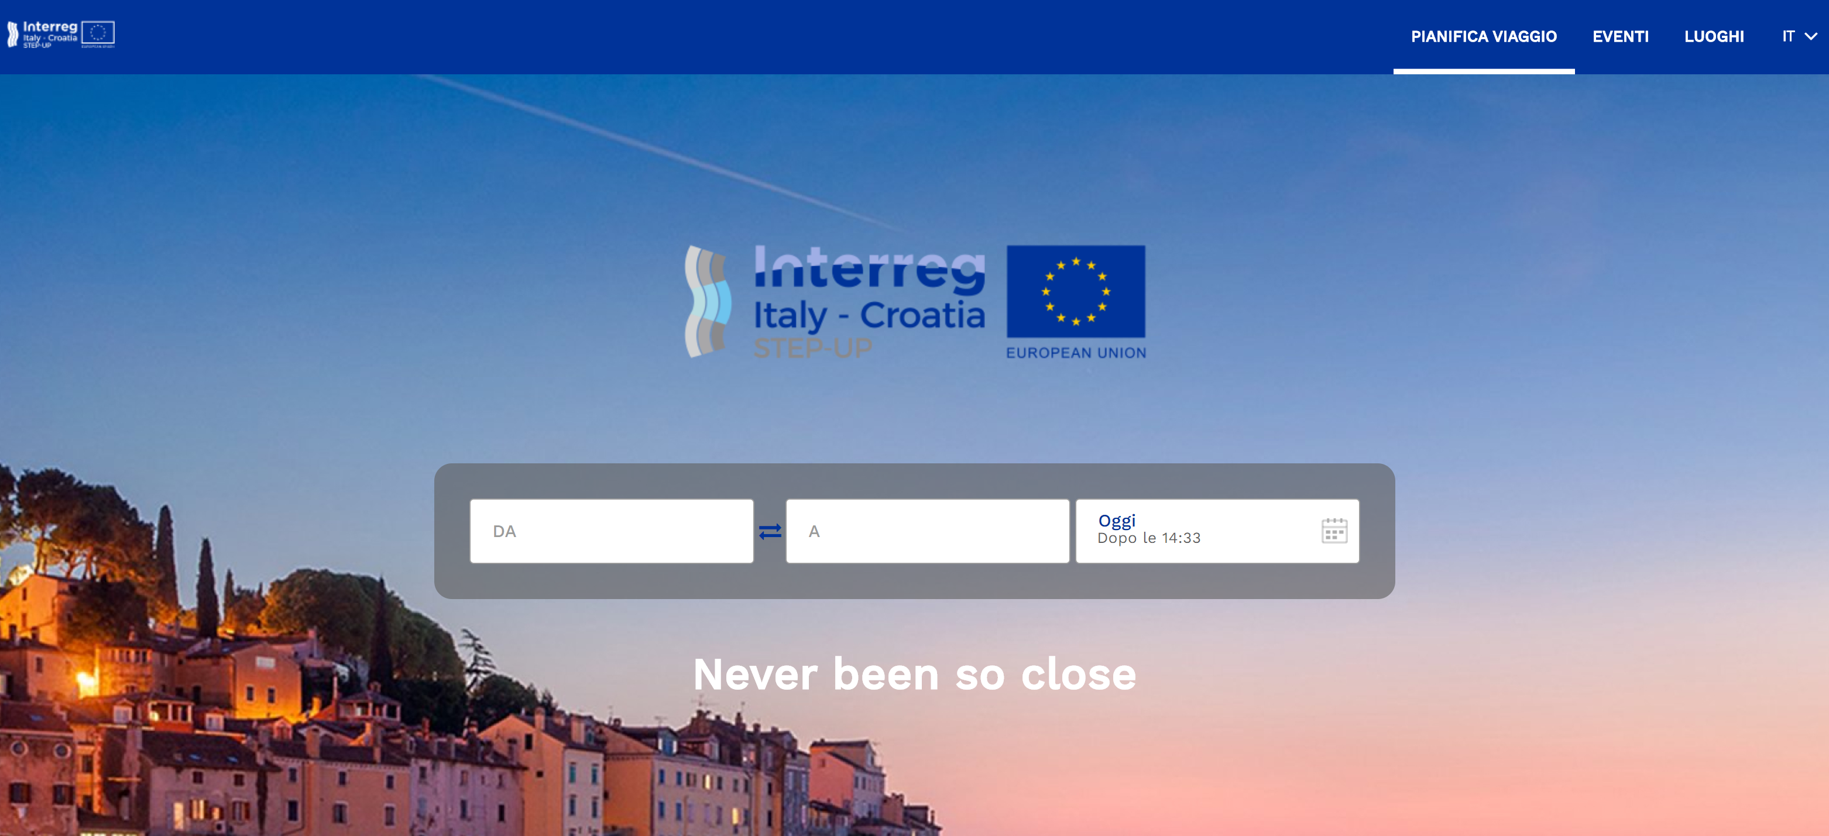
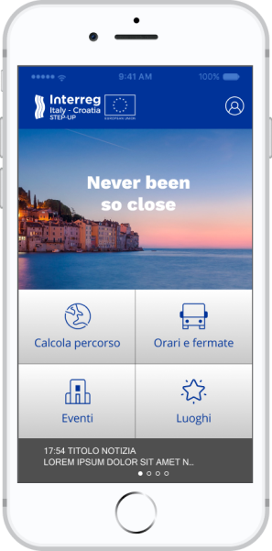
E-planner - Never been so close
La piattaforma sviluppata è disponibile agli utenti finali attraverso due canali:
App mobile
Portale web

Slide 6
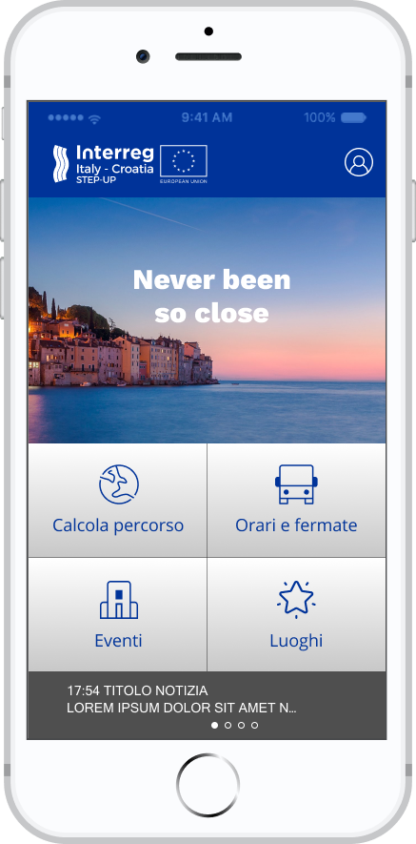
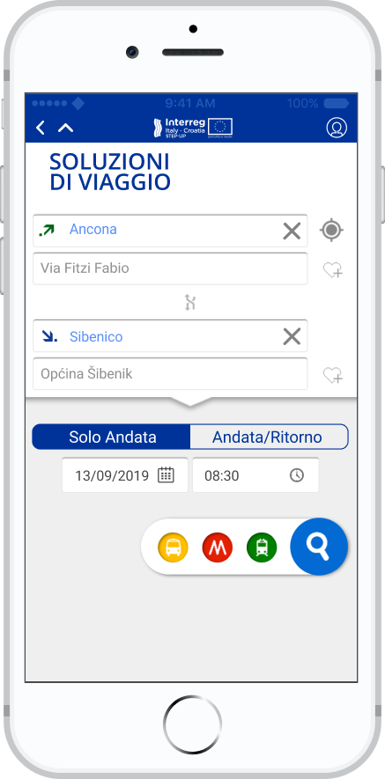
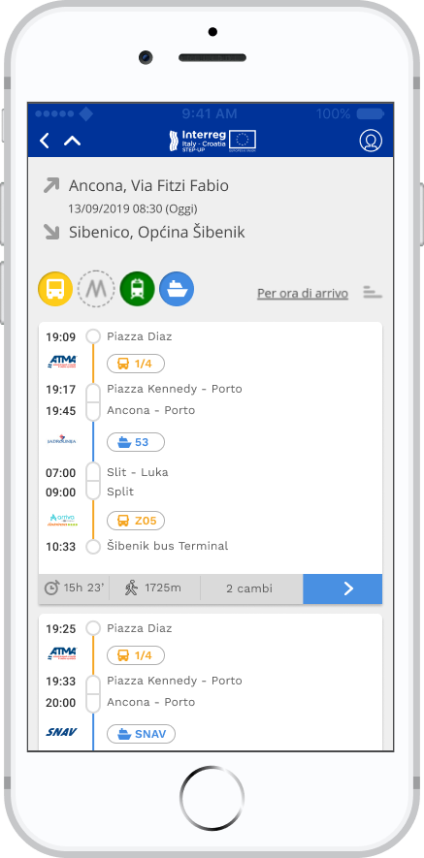
E-planner – Calcolo percorso

Slide 7
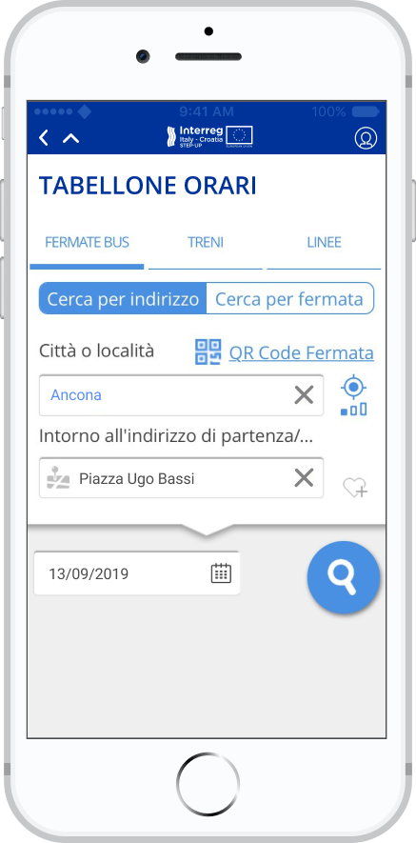
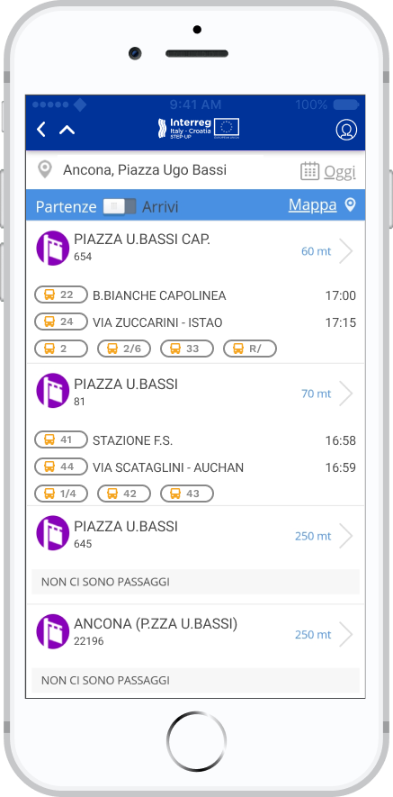
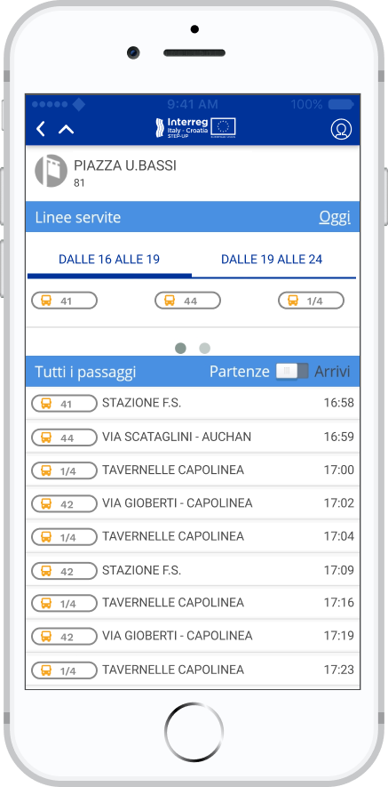
E-planner – Orari e fermate

Slide 8
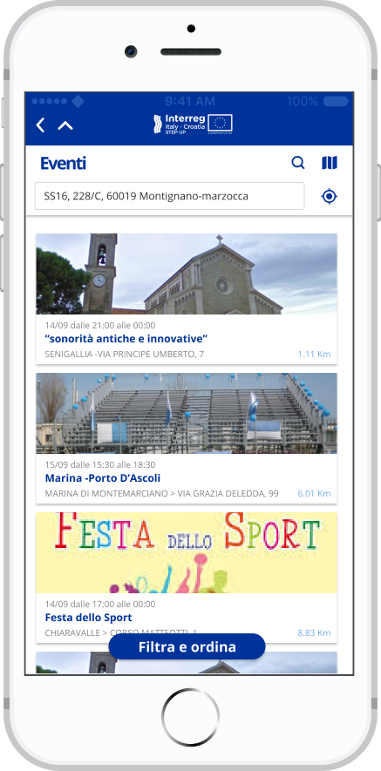
E-planner – Eventi

Slide 9
Risultati attesi
Spostamenti cross border
Interoperabilità
Multimodaliltà
Promozione del territorio
Maggiore qualità del servizio percepito
Incremento utilizzo trasporto pubblico
Riduzione
dei costi
Impatto favorevole all’ambiente

Slide 10
Grazie per l’attenzione!
Regione Marche – via Gentile da Fabriano, 9 – Ancona
funzione.trasportolocale@regione.marche.it

